Slide 1



Slide 2




Sobre
Rômulo Alexandrino
Engenheiro Agrícola e Ambiental e Mestre em Ciências Geodésicas e Tecnologias da Geoinformação. Especialista Ambiental nas áreas de cartografia, topografia e georreferenciamento.
Experiência em levantamentos e diagnósticos ambientais, aplicando ferramentas de Sistemas de Informação Geográfica (SIG), geoestatística e modelagem de dados para subsidiar a tomada de decisão.
Atuo com Cadastro Territorial, Certificação e Licenciamento Ambiental de Imóveis Rurais, bem como à regularização fundiária e planejamento territorial sustentável.
Como Assessor Técnico de Meio Ambiente e Assuntos Fundiários da FAEB, apoio produtores, empresários e instituições, implementando estratégias de governança ambiental e fundiária.
Integrar inovação tecnológica e articulação institucional, permitindo que produtores rurais e gestores exerçam suas atividades de forma sustentável, eficiente e com menor demanda de custos.
2

Slide 3
Propósito do Ciclo
Fortalecer a atuação estratégica
Reduzir conflitos
Preparar o sindicato
Reduzir conflitos ambientais por falta de informação institucional
Preparar o sindicato para atuar de forma preventiva e representativa
Fortalecer a atuação estratégica das lideranças sindicais

Slide 4

Resultado Esperado
Dirigentes capazes de entender o sistema ambiental
Atuação sindical menos reativa e mais estratégica
Melhor orientação ao produtor rural
Fortalecimento da representação institucional do agro

Slide 5
Estrutura do Ciclo
01
02
03
4 encontros objetivos e progressivos
40 minutos cada
Foco em compreensão institucional e aplicação prática
Uma jornada estruturada para capacitar lideranças sindicais com conhecimento prático e estratégico sobre governança ambiental.

Slide 6

Comitês e Conselhos de Cogestão
Onde se decidem regras sobre água e território

Slide 7
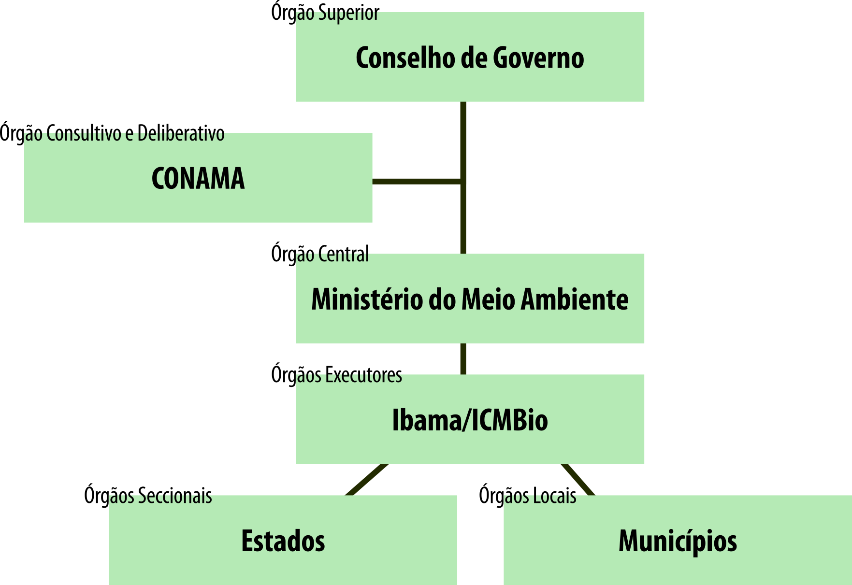
Hierarquia dos Conselhos

Slide 8






Hierarquia dos Conselhos
CONAMA CNRH
CEPRAM CONERH
Conselho municipal Comitês de Bacia
de Meio Ambiente Hidrográfica

Slide 9
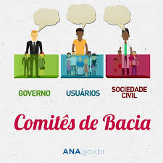
Comitês e Conselhos de Cogestão
Participativos
Tripartite
Presididos por Entidade ou Agência Pública
Comunidades Tradicionais e Sociedade Civil
ainda em processo de organização

Slide 10
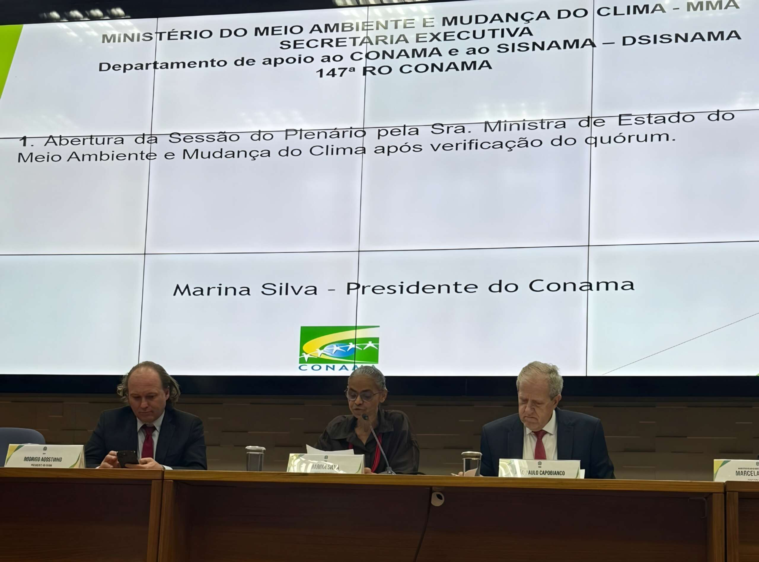
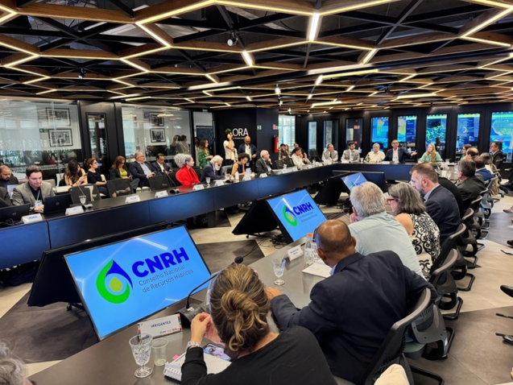
Esfera Federal
CONAMA CNRH

Slide 11
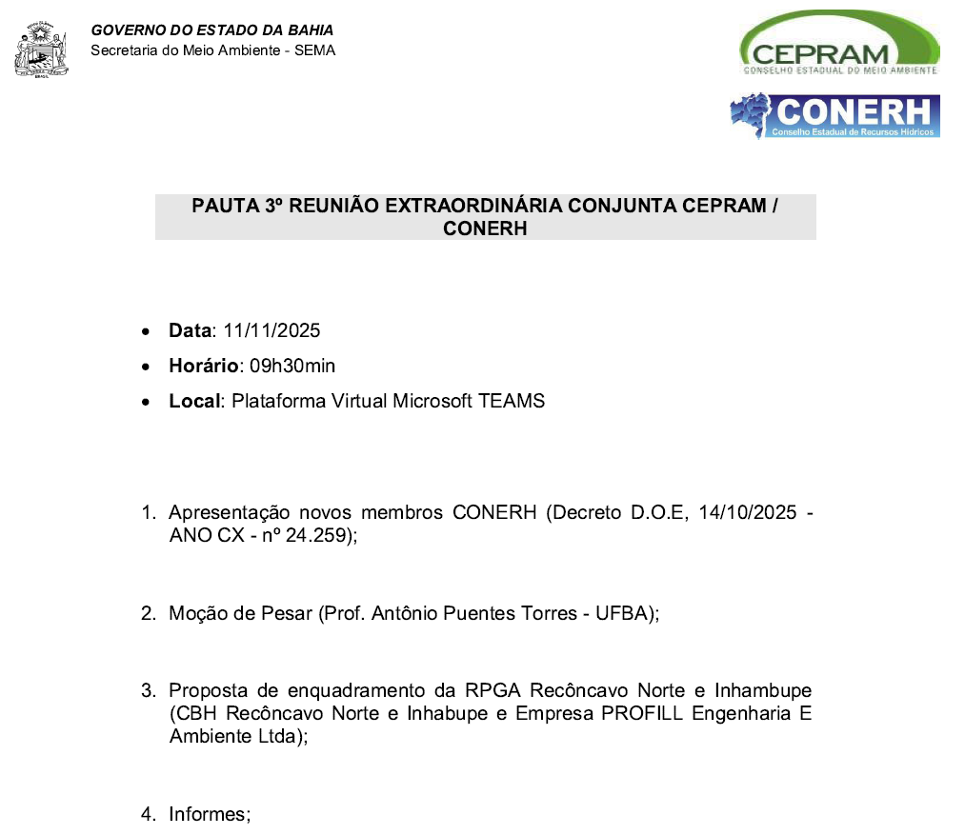
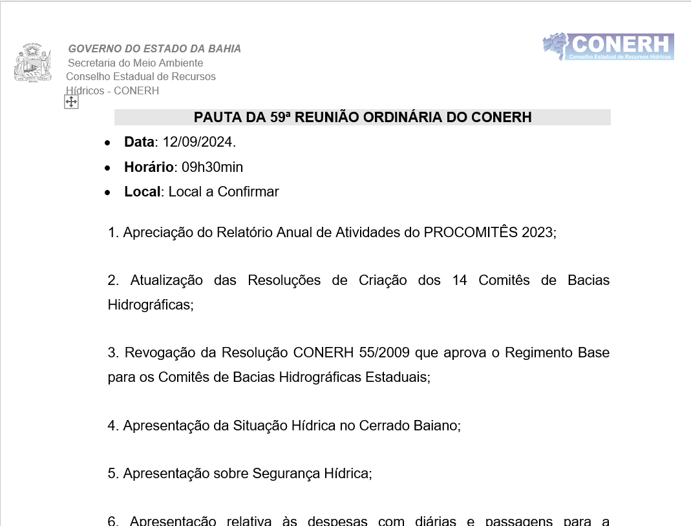
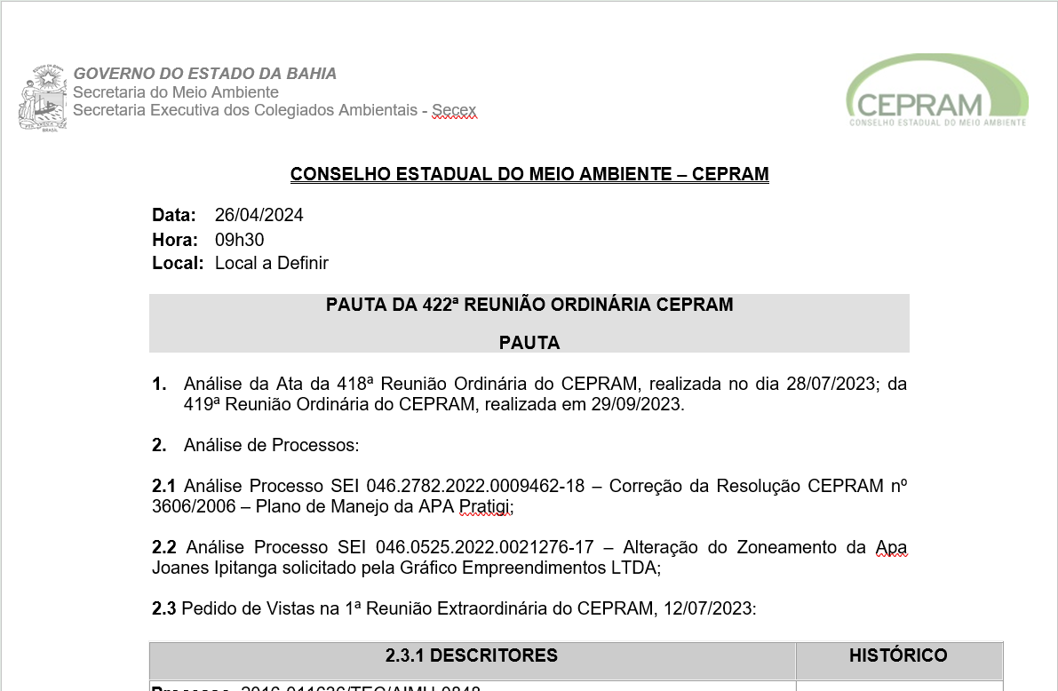
Esfera Estadual
CEPRAM CONERH

Slide 12

Câmaras Técnicas - CT
Câmaras Técnicas
CT de Espaços Especialmente Protegidos, Biodiversidade e Biossegurança – CTBIO
CT de Políticas Públicas e Desenvolvimento Sustentável – CTPPDS
CT de Assuntos Jurídicos, Institucionais e Normativos - CTAJIN
CT de Gestão Ambiental Compartilhada - CTGAC
CT Recursal

Slide 13
Câmaras Técnicas - CT
Câmaras Técnicas
CT de Educação Ambiental, Mobilização Social e Articulação dos Povos e Comunidades Tradicionais – CTPEAM
CT Institucional Legal (Legislativa) - CTIL
CT Planos, Programas e Projetos - CTPPP
CT Outorga e Cobrança – CTOC
CT Recursal

Slide 14

Esfera Municipal
Conselho municipal
de Meio Ambiente
LOCAL
Secretaria Municipal
de Meio Ambiente
GESTÃO PÚBLICA

Slide 15

Comitês de Bacia Hidrográfica
Como funciona um Comitê de Bacias?

Slide 16
Comitês de Bacia Hidrográfica
Como funciona um Comitê de Bacias?
- Plenária
- Câmaras Técnicas
- Plano de Bacia
- Agencia de Água / Entidade Delegatária

Slide 17
Câmaras Técnicas - CT
Câmaras Técnicas
CT de Educação Ambiental, Mobilização Social e Articulação dos Povos e Comunidades Tradicionais – CTPEAM
CT Institucional Legal (Legislativa) - CTIL
CT Planos, Programas e Projetos - CTPPP
CT Outorga e Cobrança – CTOC
CT Recursal

Slide 18
Comitês de Bacia Hidrográfica
1
2
3
Decidem sobre uso e gestão da água
Debatem outorga e enquadramento de corpos d'água
Influenciam diretamente a atividade produtiva
Estabelecem prioridades e critérios para utilização dos recursos hídricos
Definem regras que afetam diretamente a irrigação e produção
Suas decisões impactam a viabilidade econômica das propriedades rurais

Slide 19
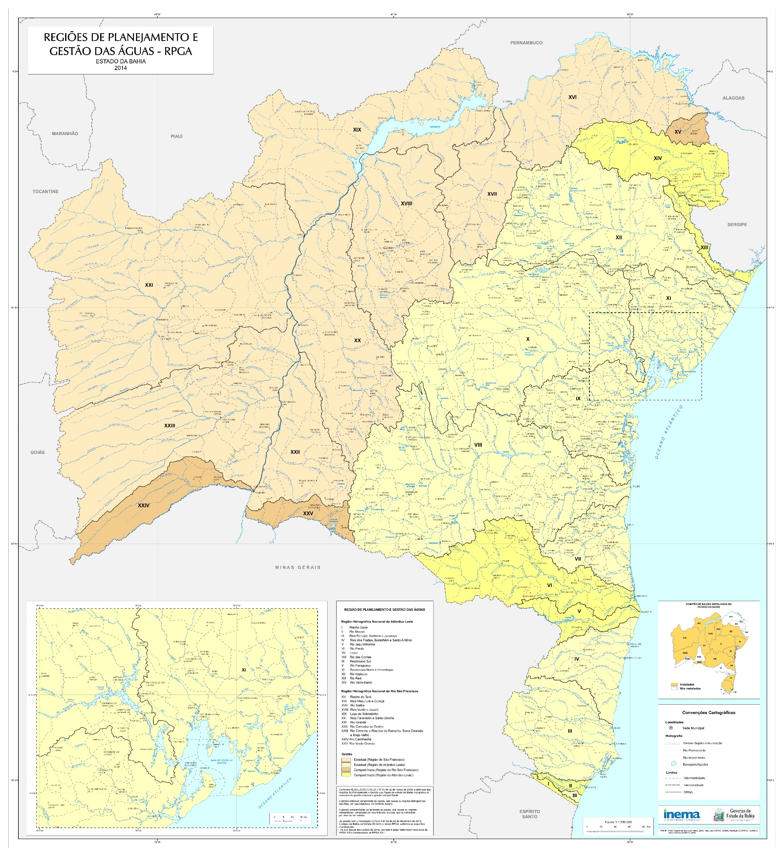
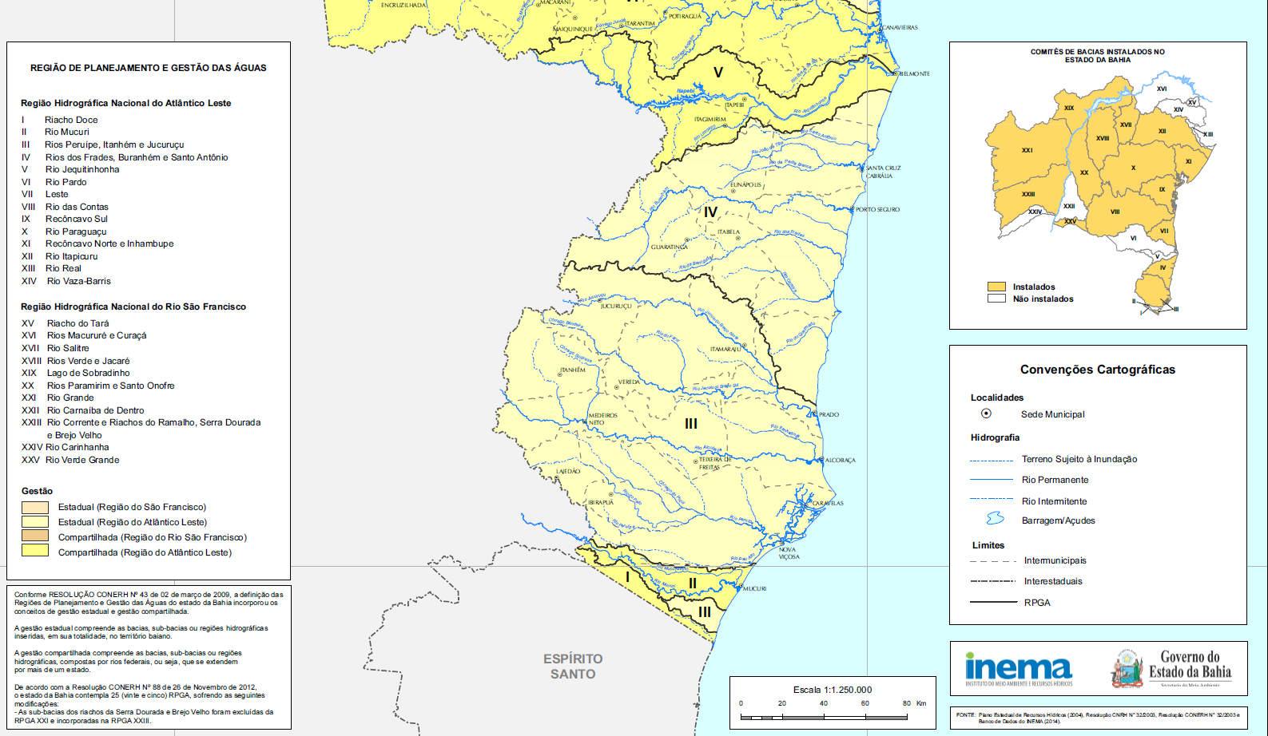
Comitês de Bacia Hidrográfica

Slide 20
Comitês de Bacia Hidrográfica – CBH
Estaduais
1 - CBH Contas
2 - CBH Corrente
3 - CBH Frades, Buranhém e Santo Antônio
4 - CBH Grande
5 - CBH Itapicuru
6 - CBH Leste
7 - CBH Paraguaçu
8 - CBH Paramirim e Santo Onofre
9 - CBH Peruípe, Itanhém e Jucuruçu
10 - CBH Recôncavo Norte e Inhambupe
11 - CBH Recôncavo Sul
12 - CBH Salitre
13 - CBH Sobradinho
14 - CBH Verde Grande
15 - CBH Verde-Jacaré

Slide 21
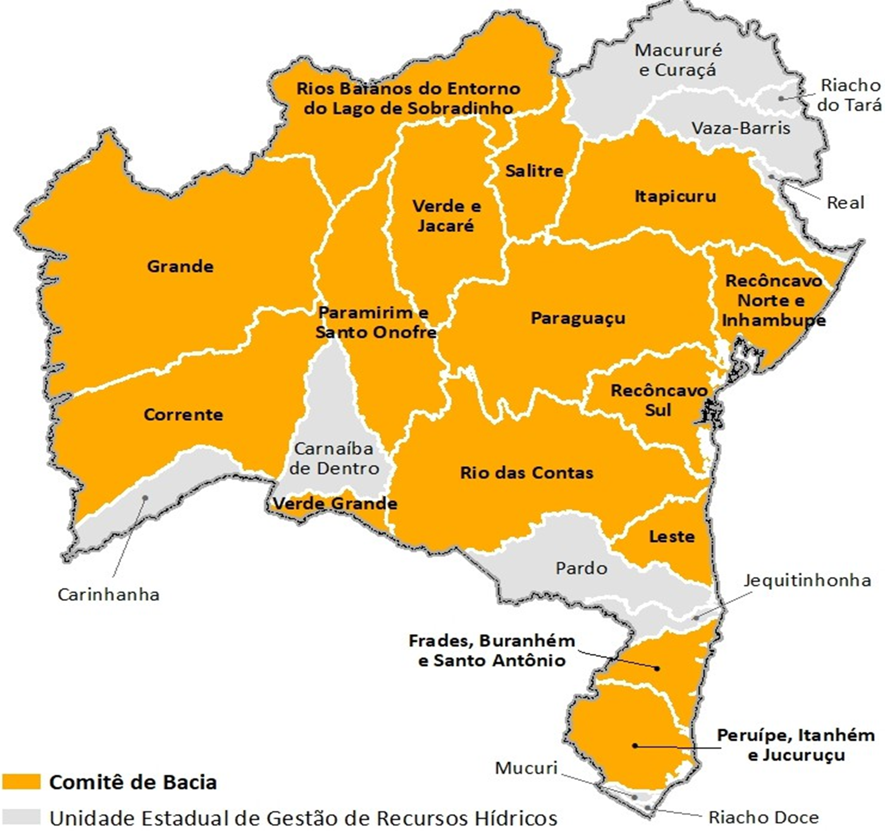
Comitês de Bacia Hidrográfica

Slide 22
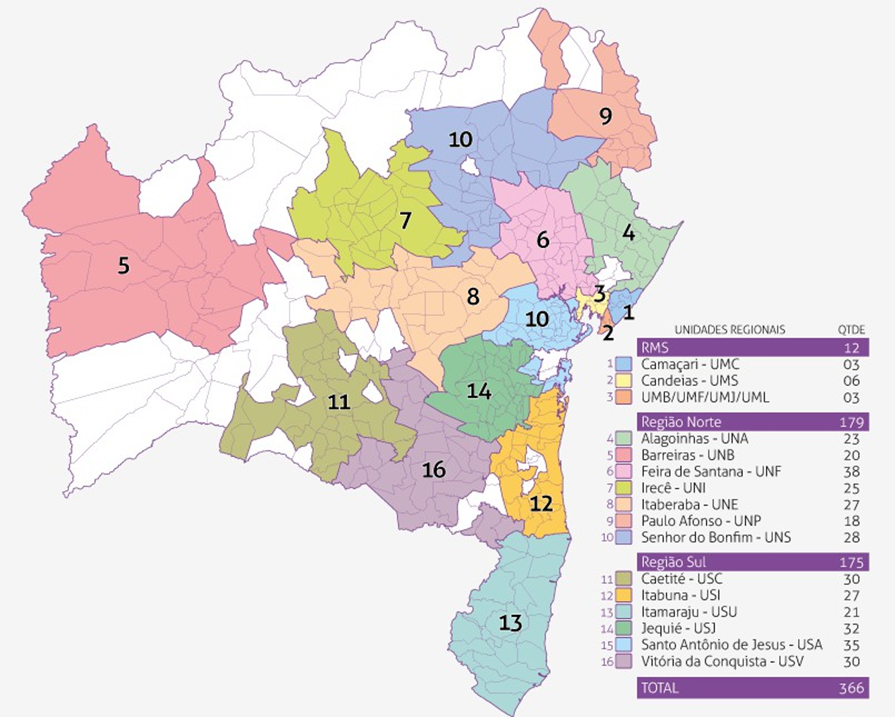
Atuação EMBASA
Fonte: EMBASA, 2020.

Slide 23
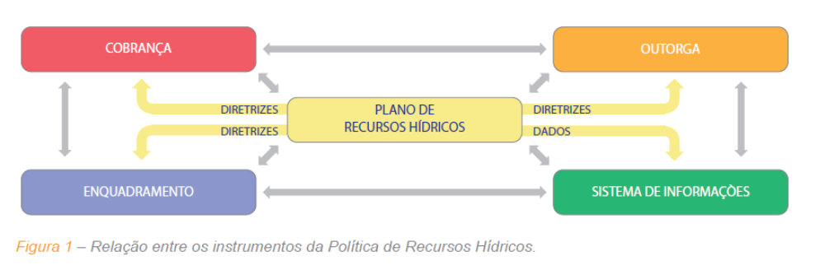
Comitês de Bacia Hidrográfica
Plano de Bacia Hidrográfica

Slide 24
Comitês de Bacia Hidrográfica
Plano de Bacia Hidrográfica
Instituído pela Política Nacional de Recursos Hídricos (Lei nº 9.433/97)
Obrigatório para a gestão participativa.
Definição de programas, metas e investimentos necessários.
Embora a elaboração possa envolver agências de água, a aprovação final é do Comitê de Bacia Hidrográfica.
Deve conter diretrizes de uso, planos de controle, proteção de mananciais, saneamento e recuperação de áreas degradadas.

Slide 25
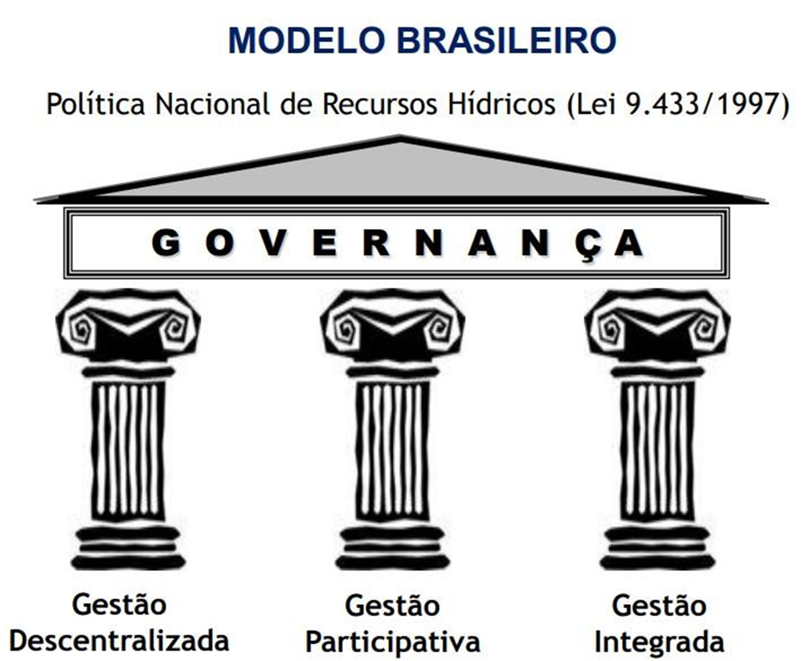
Comitês de Bacia Hidrográfica
Plano de Bacia Hidrográfica
Fonte: Agência Nacional de Águas

Slide 26
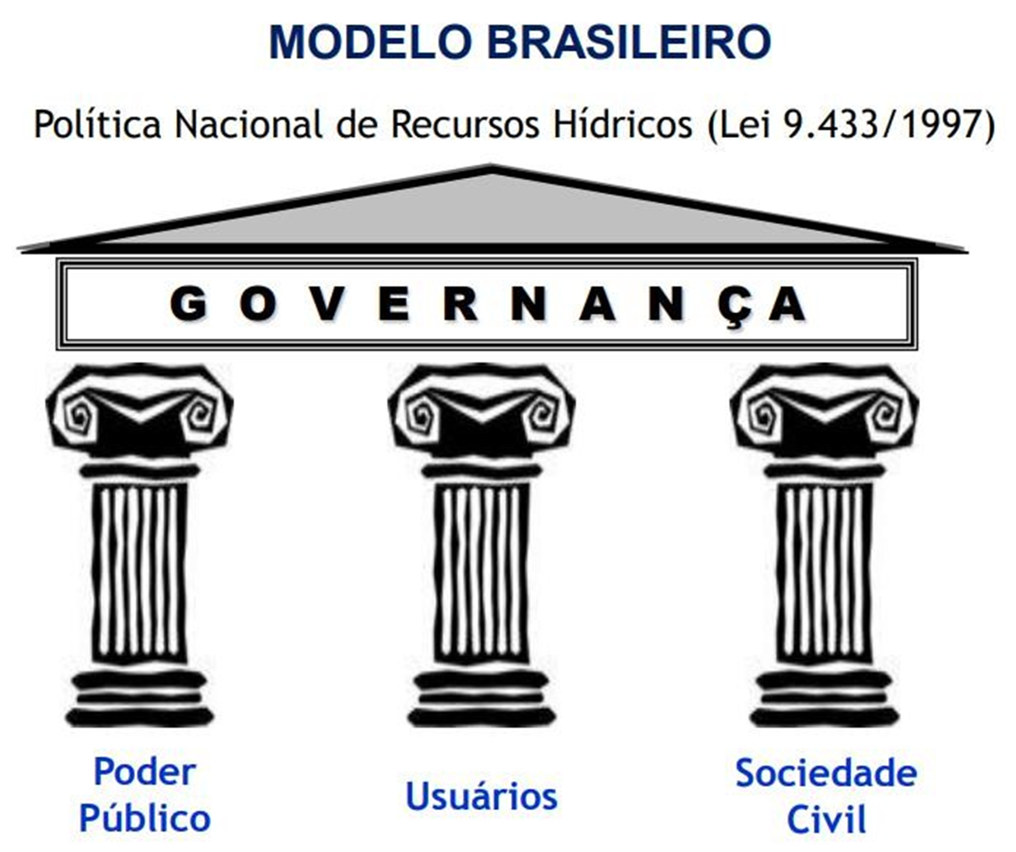
Comitês de Bacia Hidrográfica
Plano de Bacia Hidrográfica
Fonte: Agência Nacional de Águas

Slide 27
Comitês de Bacia Hidrográfica
Plano de Bacia Hidrográfica
Plano de Bacia
O Plano de Bacia Hidrográfica (PBH) é um instrumento de planejamento estratégico e participativo de longo prazo, fundamental para a gestão dos recursos hídricos.
Ele define diretrizes, metas e ações para a recuperação, proteção e uso racional das águas em uma bacia.
Elaborado pelos Comitês de Bacia, o PBH integra diagnósticos, cenários futuros e planos de investimento.
Norteiam a aplicação dos recursos obtidos com a cobrança pelo uso da água. Além disso, sofrem revisões periódicas para se adaptarem a mudanças.

Slide 28
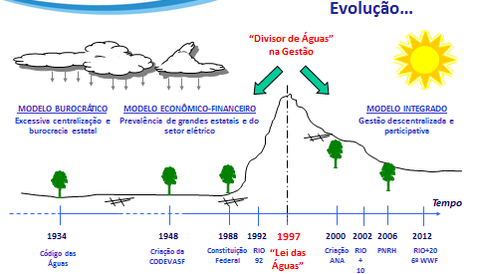
Comitês de Bacia Hidrográfica
Plano de Bacia Hidrográfica
2006
Plano Nacional de Recursos Hídricos
documento orientador da PNRH e da
atuação do Sistema Nacional de
Gerenciamento de Recursos Hídricos
(SINGREH);
PNRH foi aprovado em 2006, pela
Resolução CNRH nº 58, com
horizonte temporal até 2020.
Revisão a cada 4 anos (2016-2020).
Fonte: Agência Nacional de Águas

Slide 29
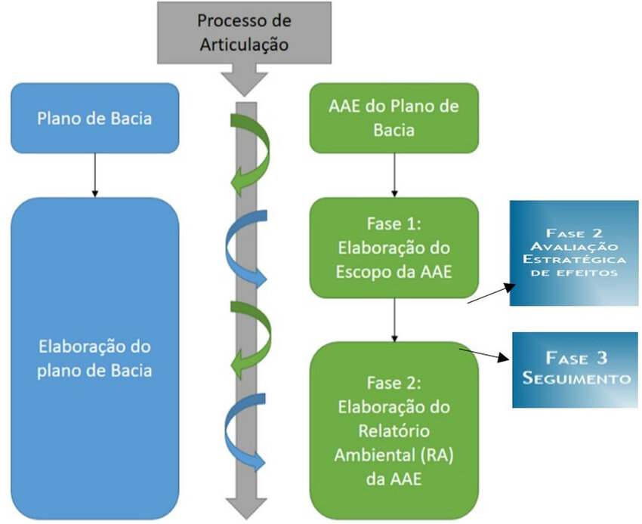
Comitês de Bacia Hidrográfica
Plano de Bacia Hidrográfica
Principais Aspectos do Plano de Bacia Hidrográfica:
O PBH visa:
Compatibilizar usos, assegurar a qualidade e quantidade de água;
Orientar a gestão para o desenvolvimento sustentável;
Focado em soluções de curto, médio e longo prazo.
Avaliação Ambiental Estratégica

Slide 30
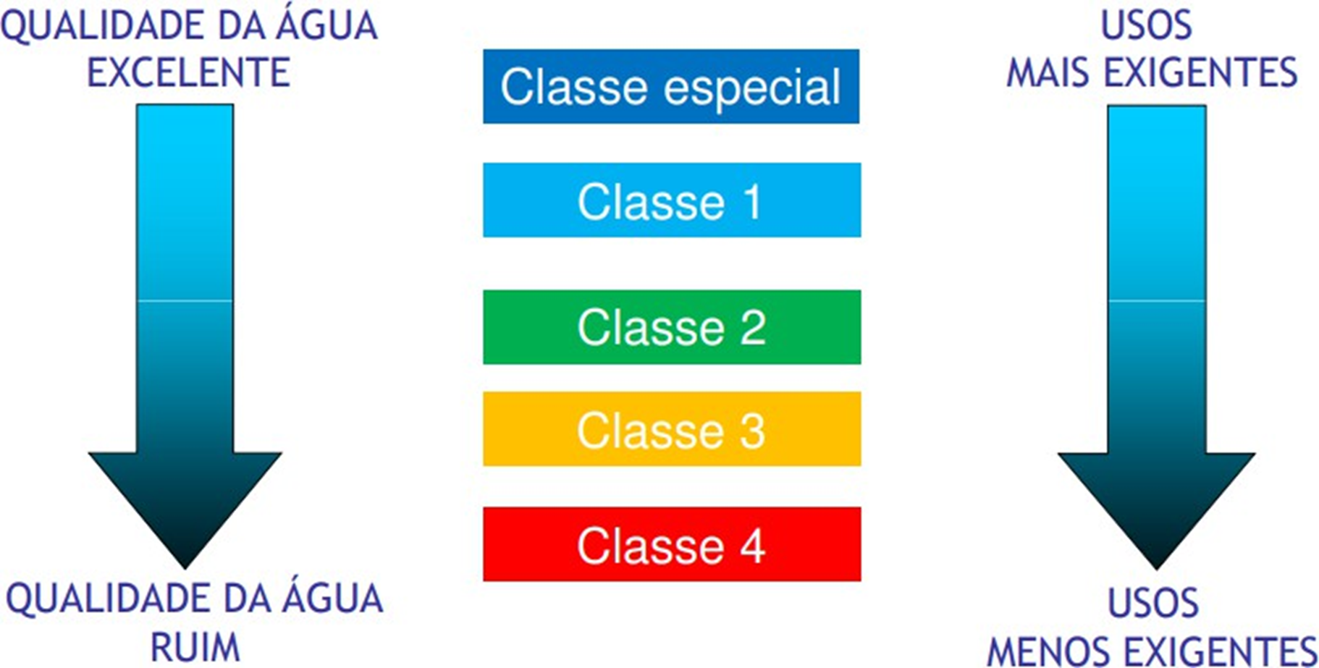
Classificação Corpo Hídrico
Fonte: Agência Nacional de Águas

Slide 31
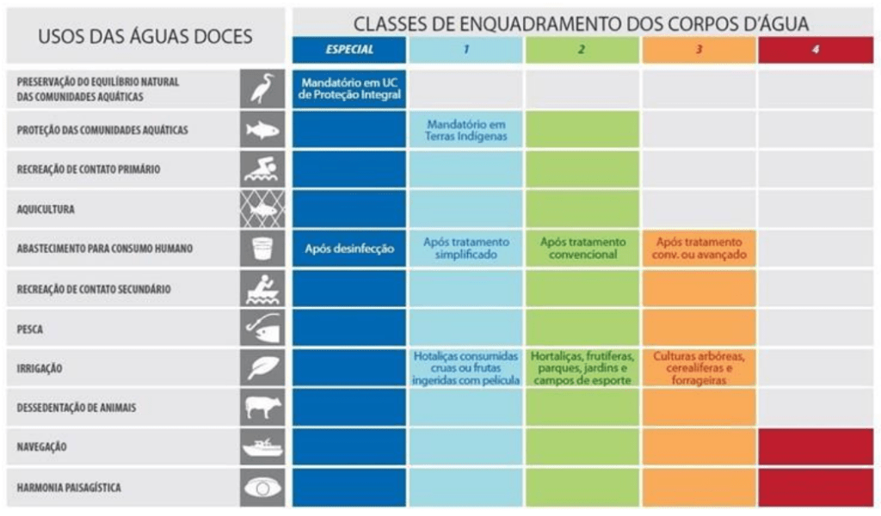
Classificação Corpo Hídrico
Fonte: Agência Nacional de Águas

Slide 32
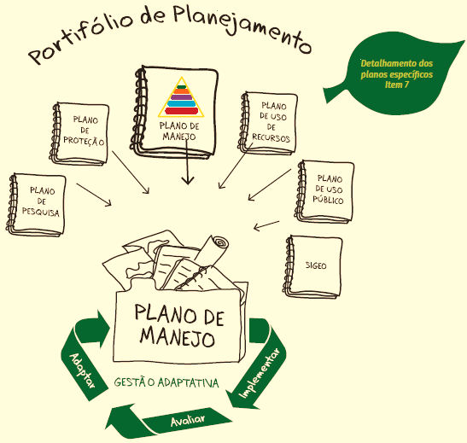
Unidade de Conservação:
Plano de Manejo:
- Planejamento
- Zoneamento
- Enquadramento

Slide 33
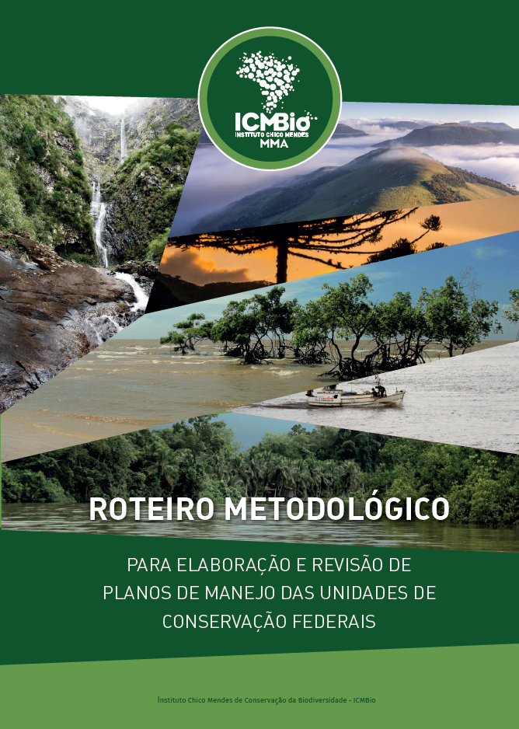
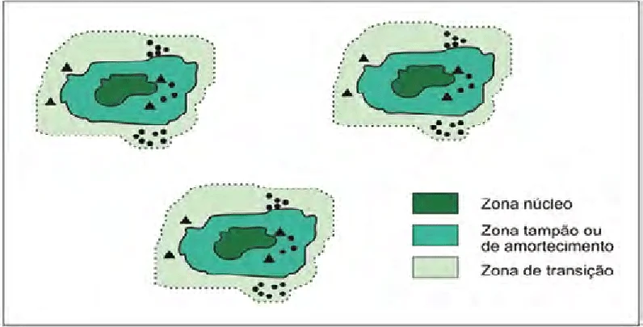
Unidade de Conservação:
Plano de Manejo:
Planejamento
Zoneamento
Enquadramento

Slide 34
Unidade de Conservação:
LOCAL ONDE SE DECIDE TERRITÓRIO E RESTRIÇÕES FUTURAS.
PROTEÇÃO INTEGRAL
-Parque Estadual
- Monumento Natural
- Estação Ecológica
- RPPN – Reserva Particular do Patrimônio Natural
USO SUSTENTÁVEL
- ARIE – Área de Relevante Interesse Ecológico
- APA – Área de Proteção Ambiental

Slide 35
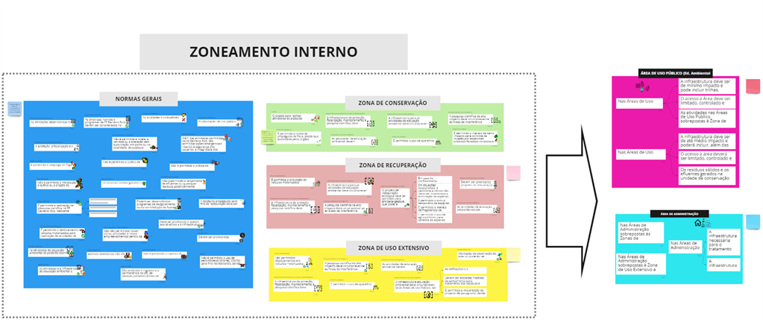
Unidade de Conservação:

Slide 36
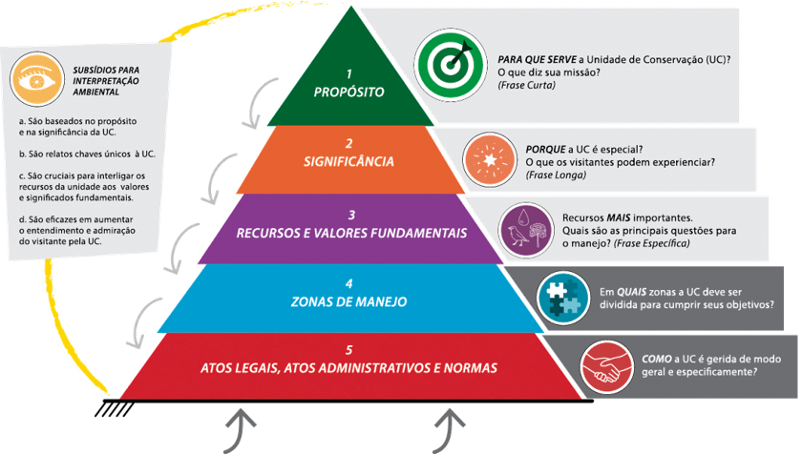
Unidade de Conservação:

Slide 37
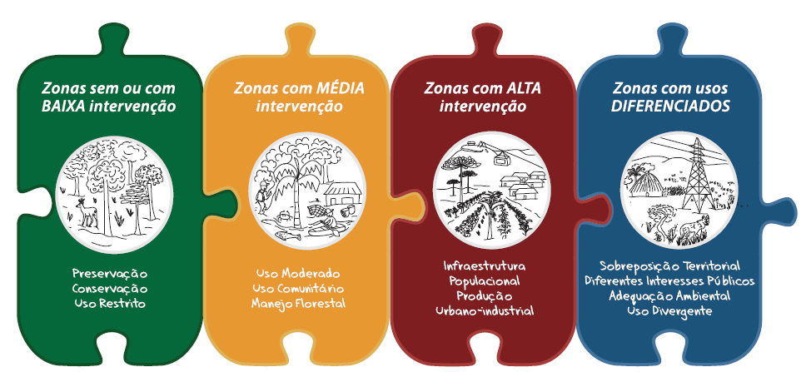
Unidade de Conservação:
Zoneamento

Slide 38
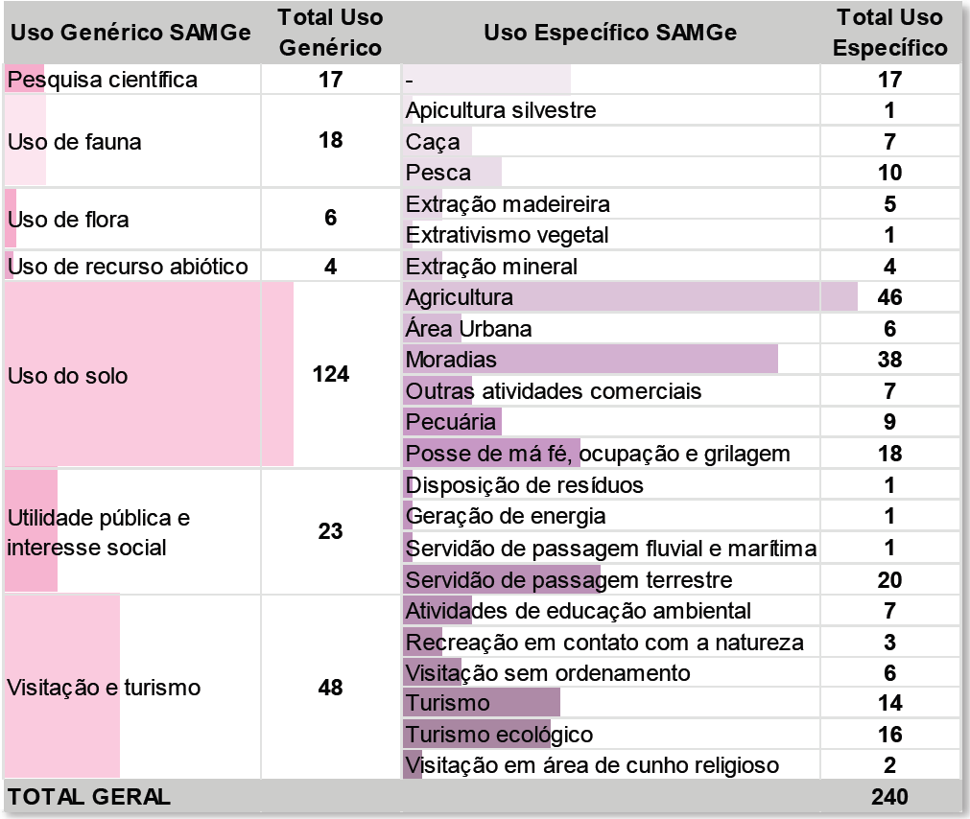
Unidade de Conservação:
Zoneamento

Slide 39
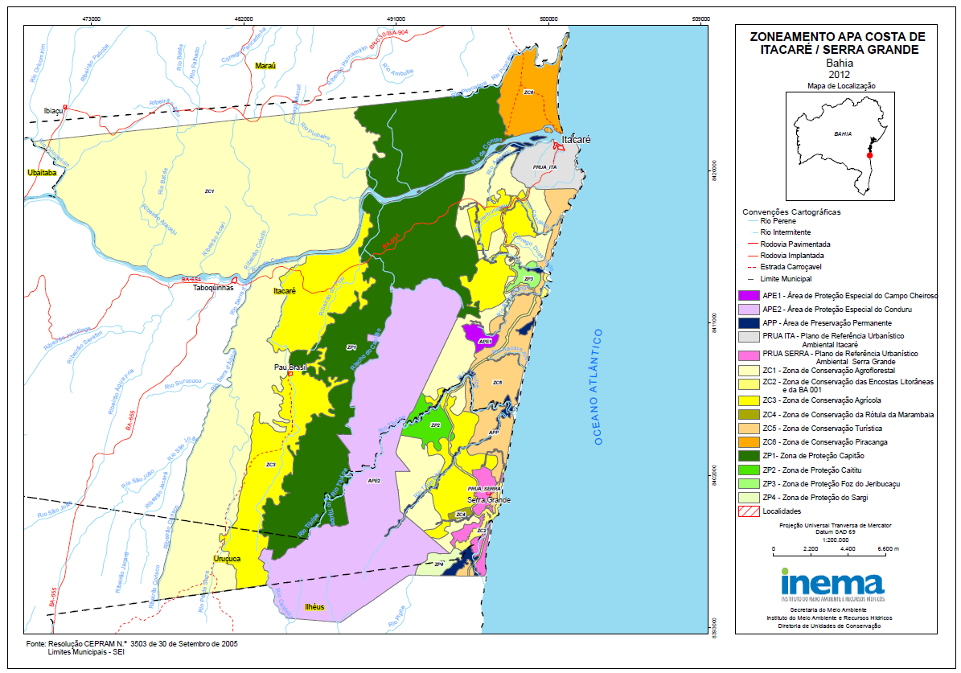
Unidade de Conservação:
Zoneamento
Unidades de Conservação
Plano de Manejo:
Planejamento
Zoneamento
Enquadramento

Slide 40


CONTATO
Rômulo Alexandrino
Assessor Técnico de Meio Ambiente - FAEB
romulo.silva@faeb.org.br
(87) 9 8823 - 9531
(71) 3415 - 7112

